Slide 1
ГОСУДАРСТВЕННОЕ БЮДЖЕТНОЕ УЧРЕЖДЕНИЕ
«ЮЖНО-САХАЛИНСКИЙ ДОМ-ИНТЕРНАТ ДЛЯ ПРЕСТАРЕЛЫХ И ИНВАЛИДОВ»
«Волонтеры серебряного возраста»

Slide 2
Аннотация
В нашем учреждении ведется активная деятельность по вовлечению получателей социальных услуг в социально значимые и волонтерские проекты, то есть, проживающие пожилого возраста самостоятельно демонстрируют свои умения и обучают желающих из других организаций и учреждений.
Несмотря на то, что у данной социальной группы не хватает необходимых знаний, навыков и практик в оказании такой помощи, значительная часть пожилых граждан чувствуют в себе большой потенциал, активно берётся за любые возможности, позволяющие проявлять инициативу.
Участие в добровольческой деятельности позволит гражданам пожилого возраста, чувствующим в себе физические и моральные силы, реализовать свой внутренний потенциал, накопленный жизненный опыт, категориям граждан – получателям услуг – получить необходимую помощь, повысить качество жизни, снизить внутреннее психологическое напряжение.
2
ГБУ «Южно-Сахалинский дом-интернат для престарелых и инвалидов»

Slide 3
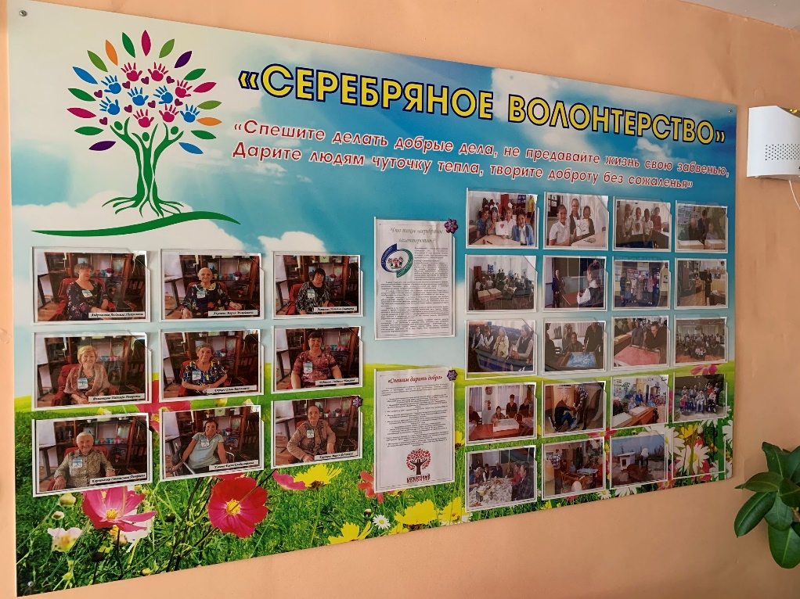
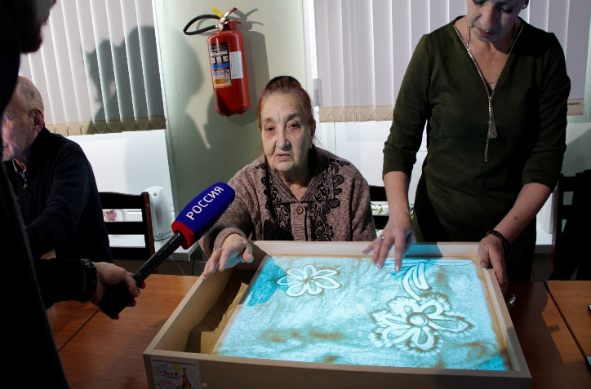
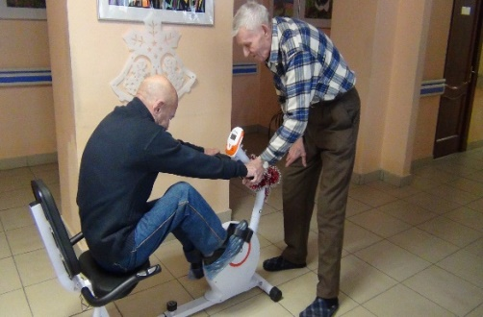
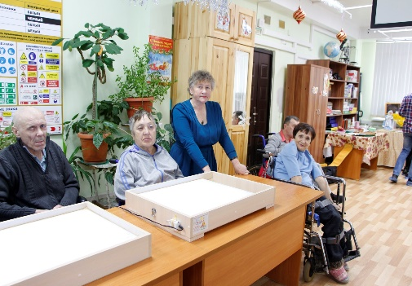
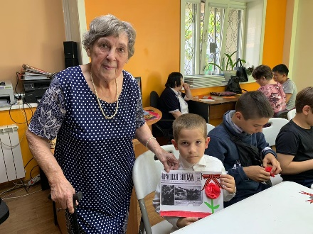
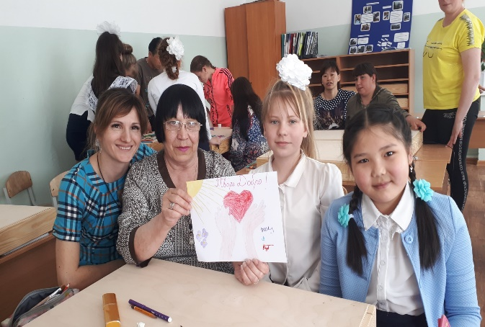
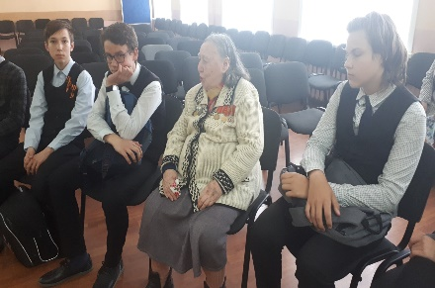
В настоящее время в число Серебряных волонтеров входит 9 человек. Своими яркими примерами они служат подражанием для всех получателей социальных услуг нашего дома-интерната.
Работа по развитию Серебряного волонтерства в учреждении ведется активно и постоянно. Получатели социальных услуг получают возможность динамично взаимодействовать с социумом, личностно развиваться, приносить пользу обществу.
3
ГБУ «Южно-Сахалинский дом-интернат для престарелых и инвалидов»

Slide 4
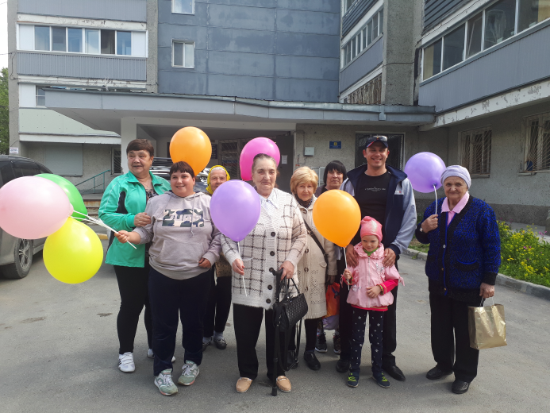
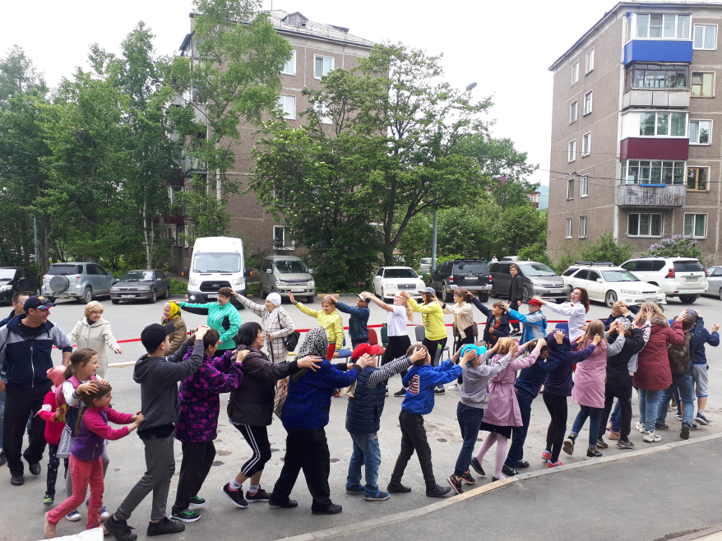
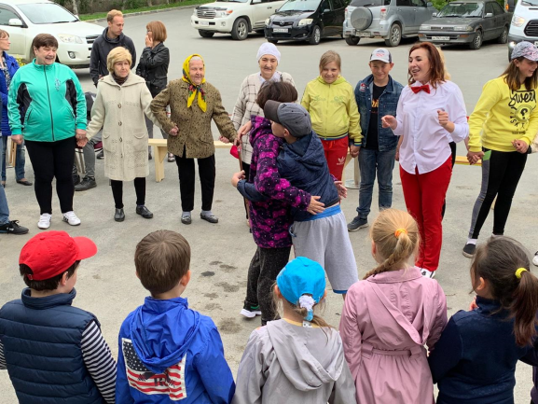
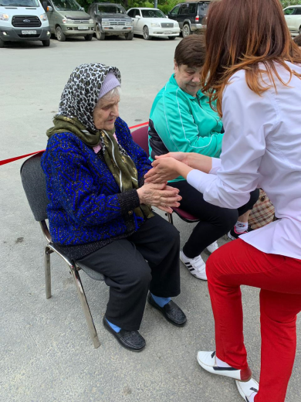
Серебряные добровольцы пробуют свои силы в разных формах волонтерской работы: акции, праздники, спортивные мероприятия
Игровая программа «В городе детства», совместно с ребятами с социально-реабилитационного центра «Маячок», и волонтерами Центра молодежных инициатив
4
ГБУ «Южно-Сахалинский дом-интернат для престарелых и инвалидов»

Slide 5
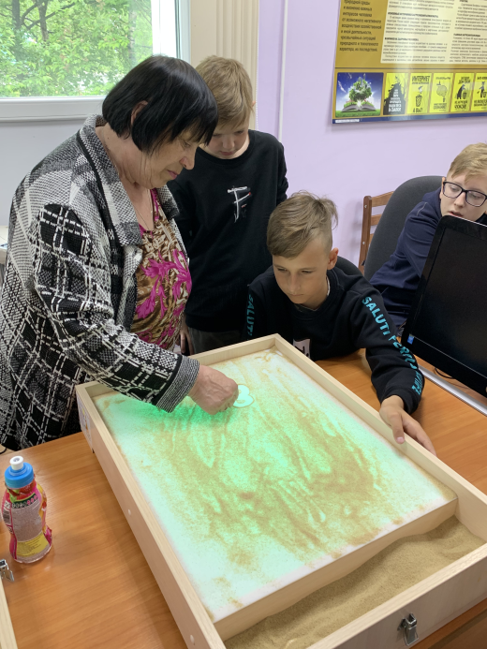
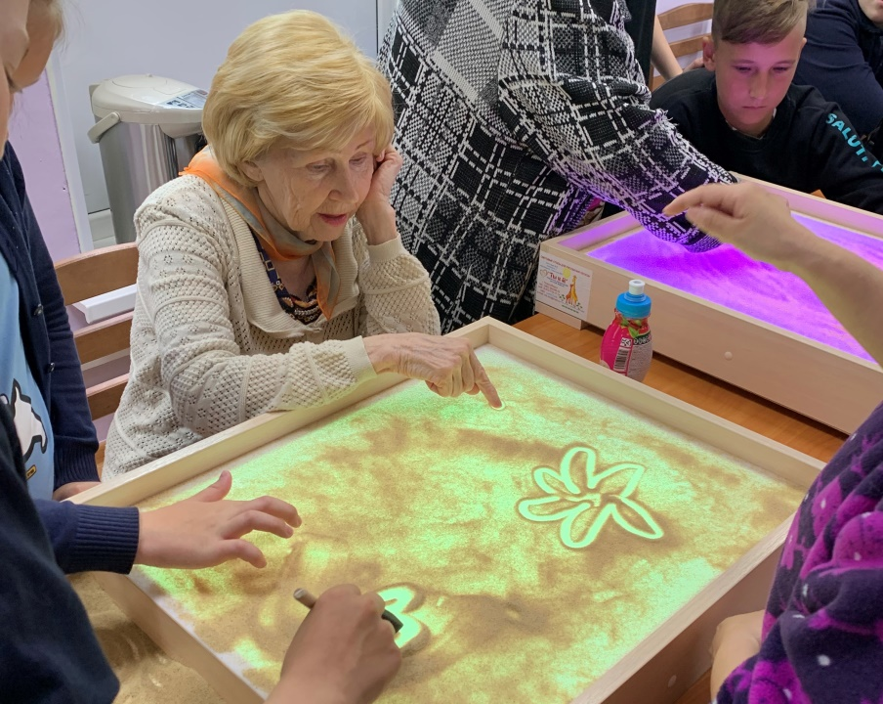

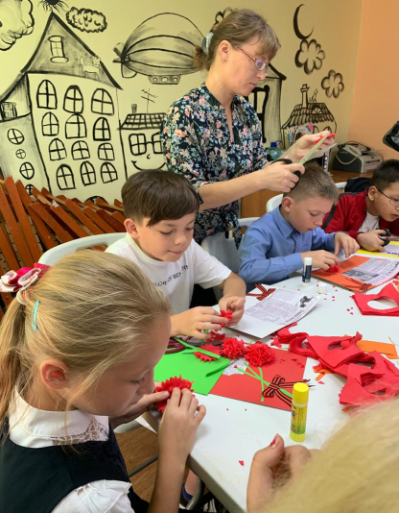

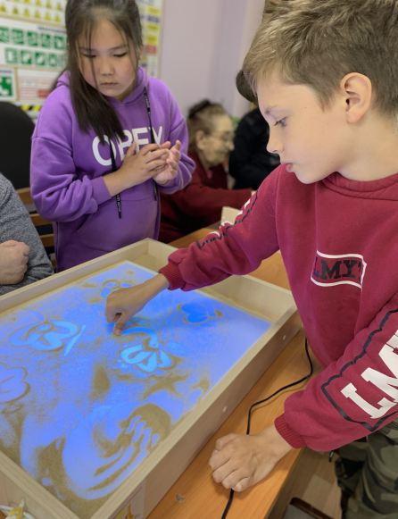
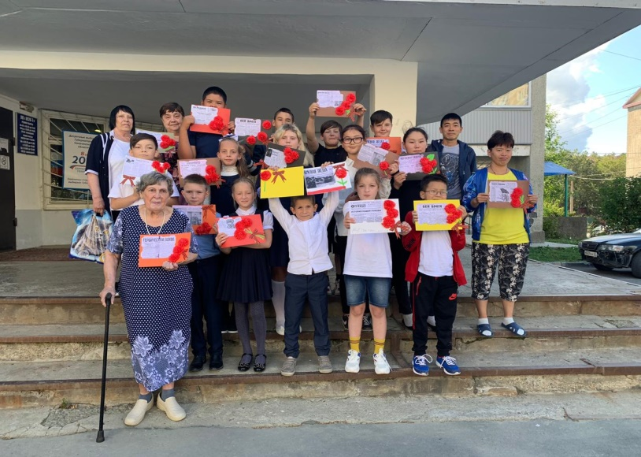
Мастер-класс «Цветы России»,
совместно с учениками МАОУ СОШ № 32
«Открытка для ветерана»,
совместно ребята с ГКУ «Маячок»
5

Slide 6
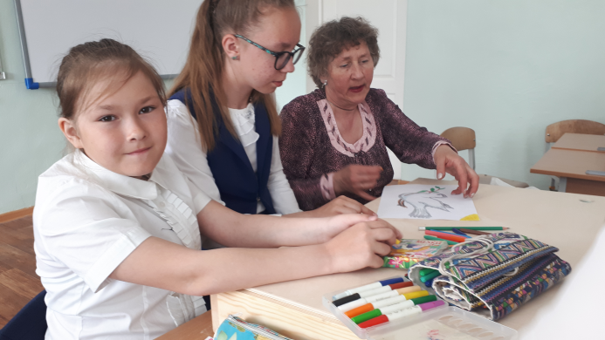
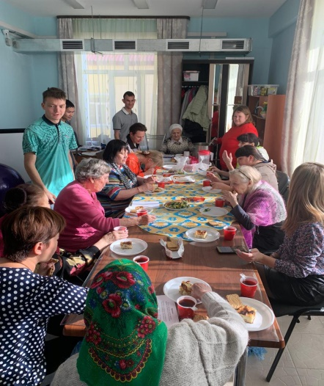
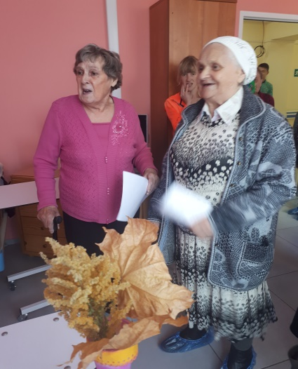

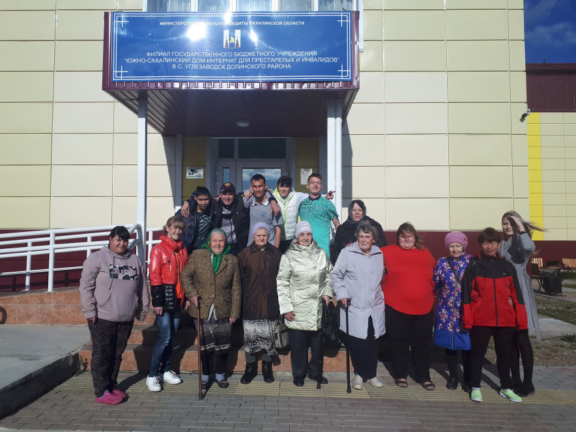
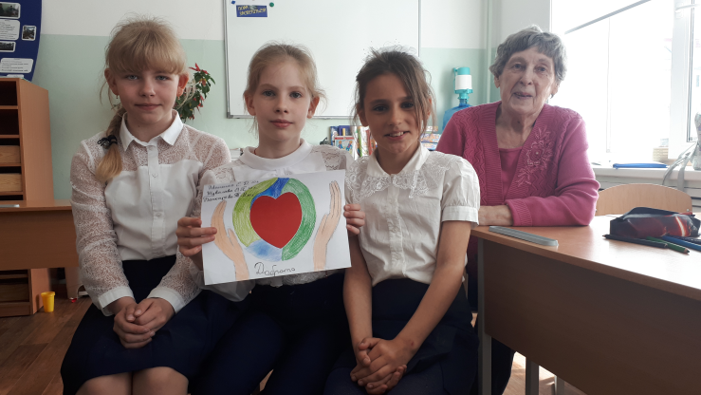
Выезд Серебряных волонтеров в филиал ГБУ «ЮСДИ»,
в с. Углезаводск на мероприятие
«Добрый день! Мы в гости!»
«Уроки доброты» для учеников МАОУ СОШ № 32
6

Slide 7
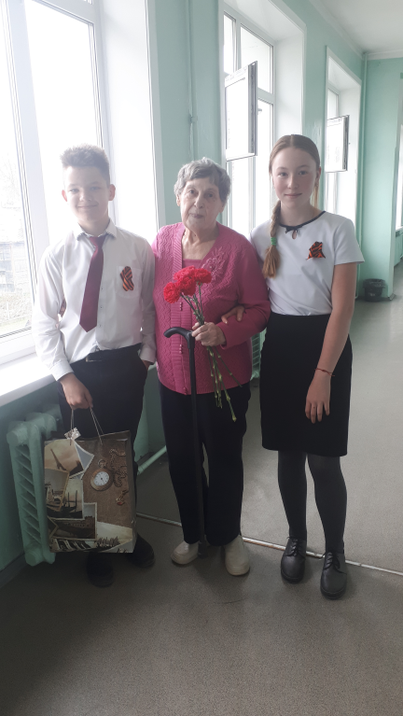
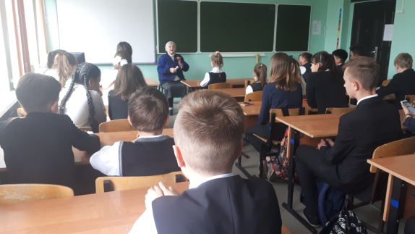
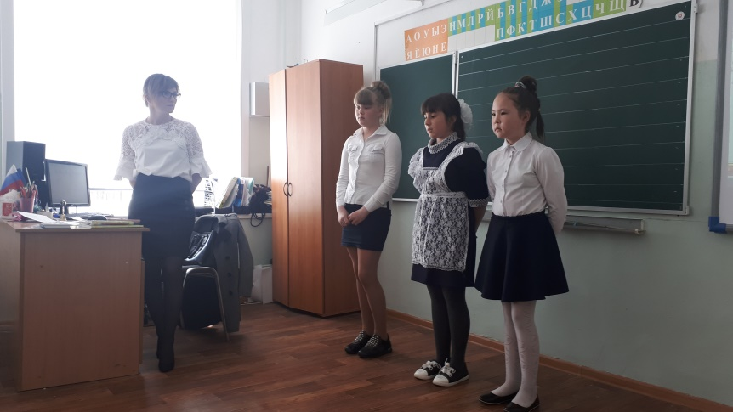

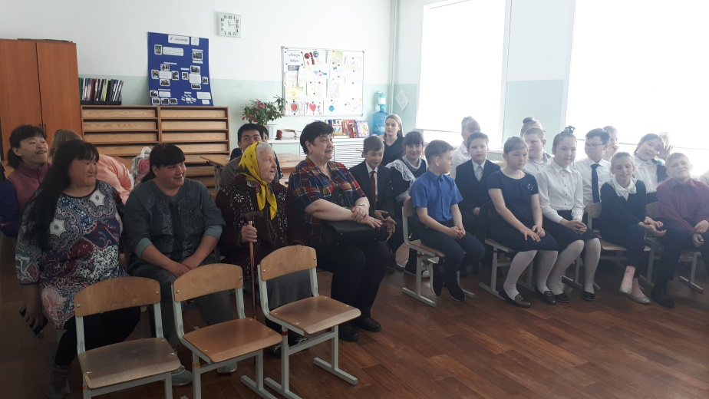
Мероприятие «Битва хоров, ведь песня тоже воевала!», с ребятами из МАОУ СОШ № 32
Участники «Серебряного волонтерства» провели для учащихся Лицея № 1 «Уроки мужества»
7

